Slide 1
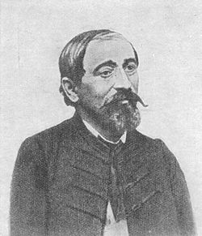
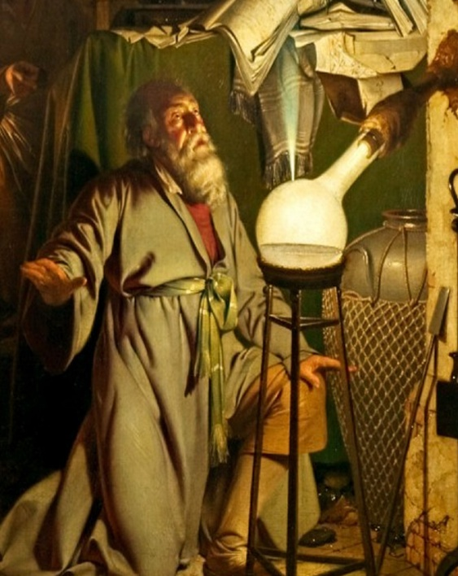
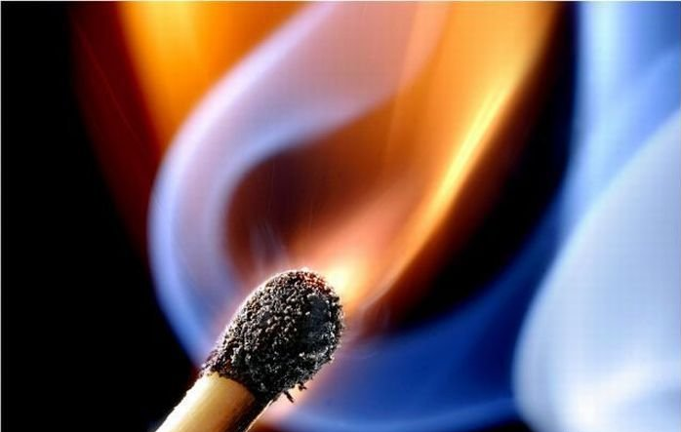
A FOSZFOR ÉS VEGYÜLETEI

Slide 2
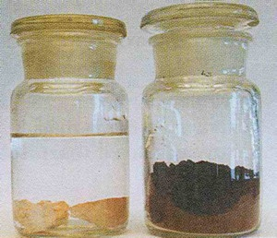
A foszfor
Vegyjele: P
Moláris tömege: M_{P} = 31 g/mol
Helye a periódusos rendszerben: V. főcsoport, 3. periódus
Módosulatai:
Fehér -(sárga)foszfor
Vörösfoszfor
Feketefoszfor.

Slide 3
A fehér – és vörösfoszfor összehasonlítása
tulajdonság | fehérfoszfor | vörösfoszfor
szín | színtelen vagy fehér/sárga | vörös
rácsa | molekularács | atomrács
gyulladási hőfok | kb. 60 °C | kb. 400 °C
reakciókészsége | igen reakcióképes, rendkívül gyúlékony | kevéssé reakcióképes
oldódása
vízben | oldhatatlan | oldhatatlan
szerves oldószerekben (pl.: éter, benzol, zsírok, olajok) | jól oldódik | oldhatatlan
élettani hatása | rendkívül mérgező | nem mérgező
felhasználás | gyújtóbomba | gyufagyártás

Slide 4
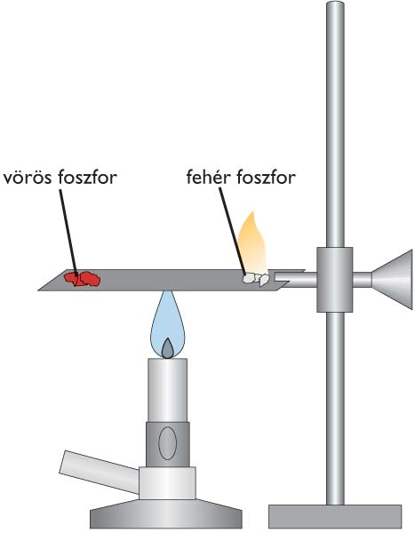
A foszfor fontosabb reakciói
Égése:
foszfor-pentaoxid
foszfor-pentaoxid + víz = foszforsav
Klikk a rajzra!

Slide 5
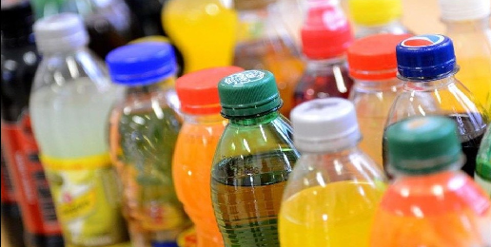
A foszforsav
Képlete: H₃PO₄
Moláris tömege: M_{H3PO4} = 98 g/mol
Nem mérgező,
Savanyú ízű anyag,
Üdítőitalokat is ízesítenek vele,
A háztartásban: vízkő és rozsdafolt eltávolítására használják.
Vegyületei a FOSZFÁTOK.
Savmaradékionja: FOSZFÁTION = PO₄³⁻

Slide 6
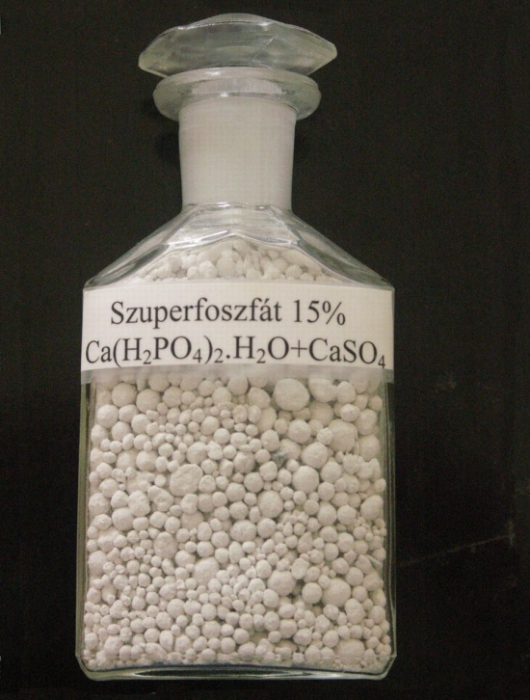
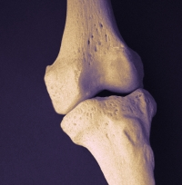
Fontosabb foszfátok
Kalcium-foszfát = Ca₃(PO₄)₂: főként a csontokban található.
A kalcium-foszfát természetben nagyobb mennyiségben is előfordul, ebből gyártják a szuperfoszfátot; a legfontosabb foszfortartalmú műtrágyát.
Nátrium-foszfát = Na₃PO₄: vízlágyítószer

